Slide 1
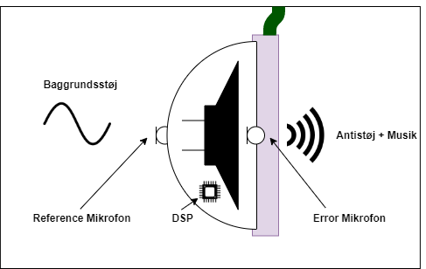
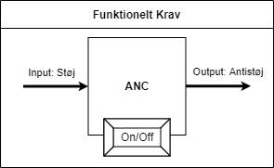
Aktiv Støj Udligning m. Høretelefoner
Niels, Jakob og Mathias

Slide 2
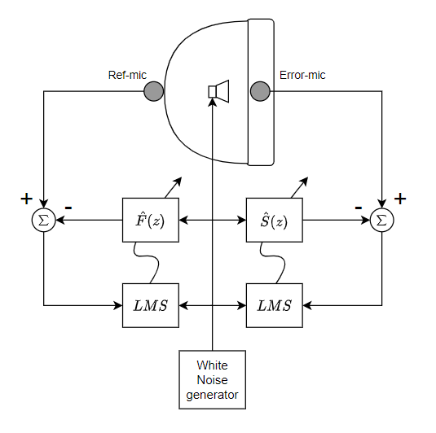
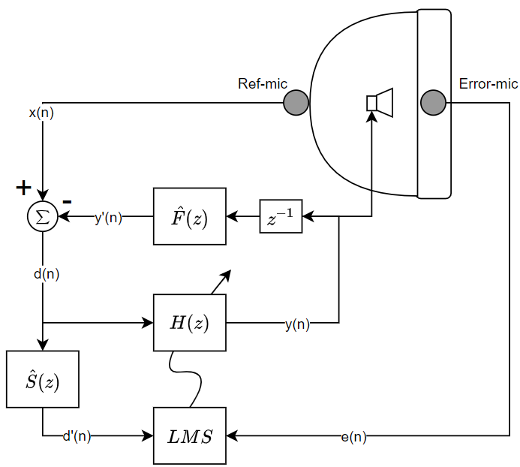
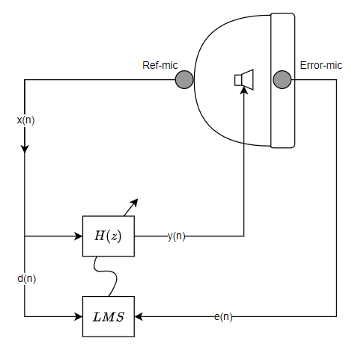

Teori – LMS, FxLMS mm.
$$y\left(n\right)=\sum_{m=0}^{M}{w_{m}\left(n\right)x\left(n−m\right)}$$
$$e\left(n\right)=d\left(n\right)−y\left(n\right)$$
$$w_{m}\left(n+1\right)=w_{m}\left(n\right)+2μe\left(n\right)x\left(n\right)$$

Slide 3
Krav
Performance
R1: Systemet skal sikre minimum 20 dB dæmpning af baggrundsstøj målt fra brugerens øre.
R2: Systemet skal kunne dæmpe baggrundsstøj i frekvensområdet 100 Hz - 2000 Hz.
R3: Systemet skal have en latenstid fra input til output på maksimalt 0.20 ms pr. sample
R4: Systemet skal have et dynamikområde på 96 dB (16-bit opløsning).
R5: Systemet skal tilpasse sig et nyt støjmiljø på maksimalt 10 ms.
R6: Systemet må bruge maksimum 90% af BF533’s ydeevne
Effektivitet
R7: Systemet skal kunne adapteres til batteridrevne applikationer og må maksimalt trække 70 mW (20mA, 3.3V) i filtermode.
R8: Systemets softwareapplikation skal maksimalt fylde 1 kB.
R9: Systemets filtrer må maksimalt anvende 10kB memory.
R10: Systemets algoritme skal realiseres med fixed point aritmetik.

Slide 4
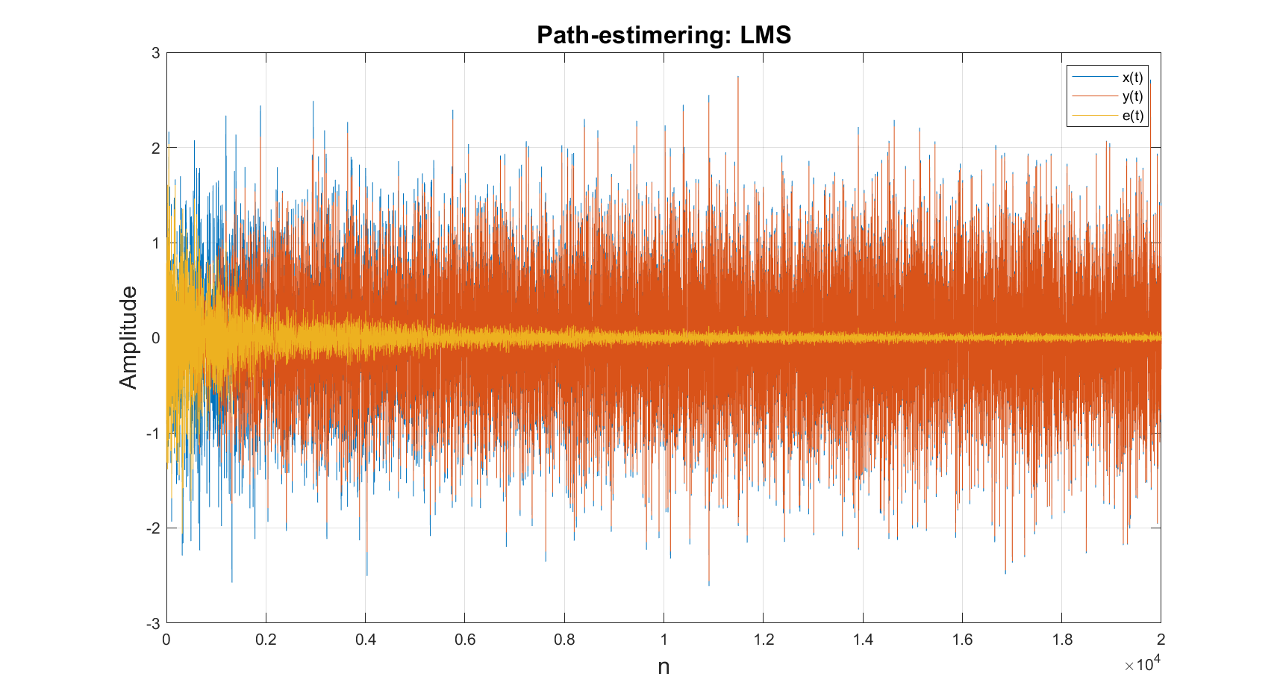
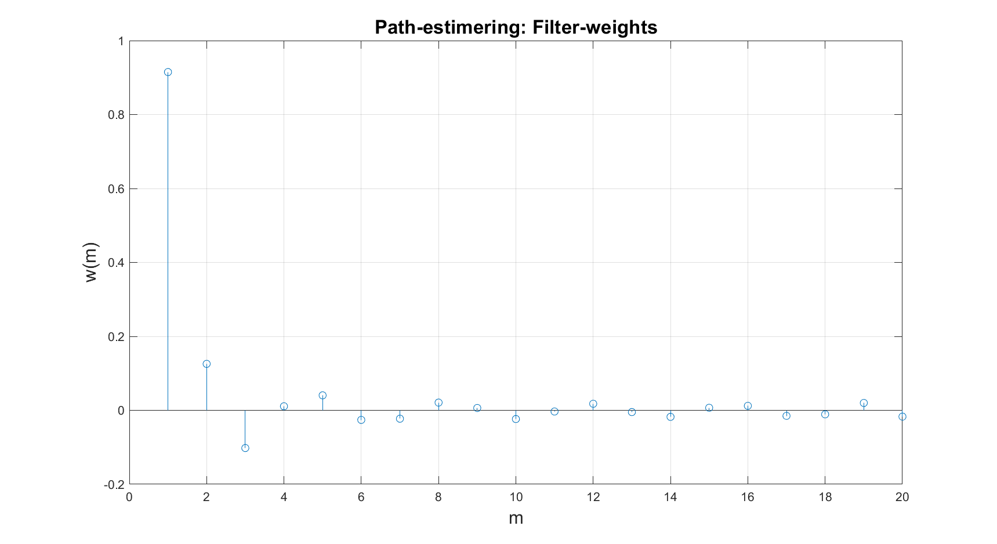
Matlab Implementering

Slide 5
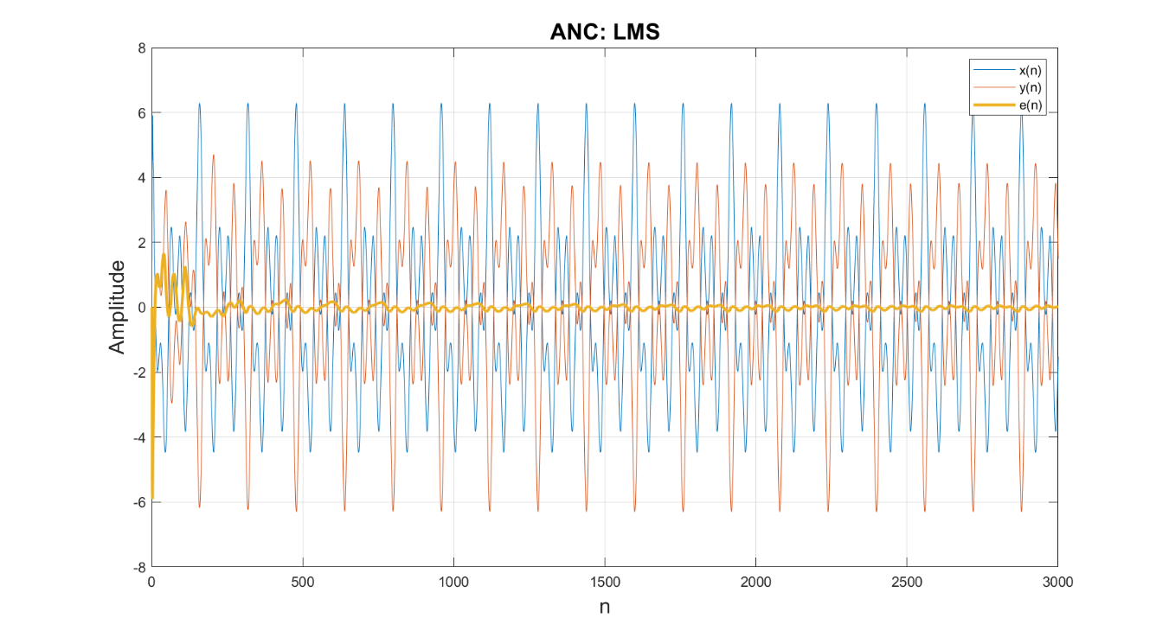
Matlab Implementering

Slide 6
Blackfin Implementering

Slide 7
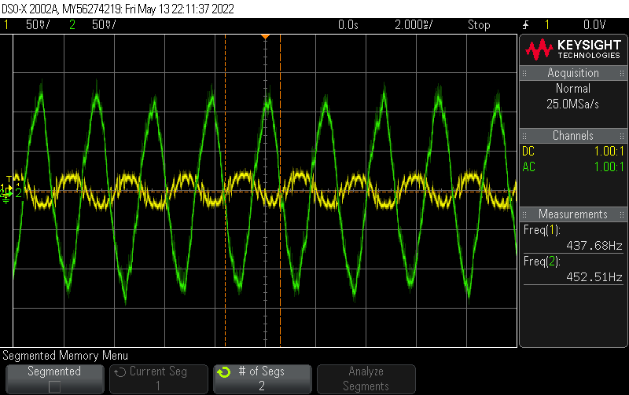
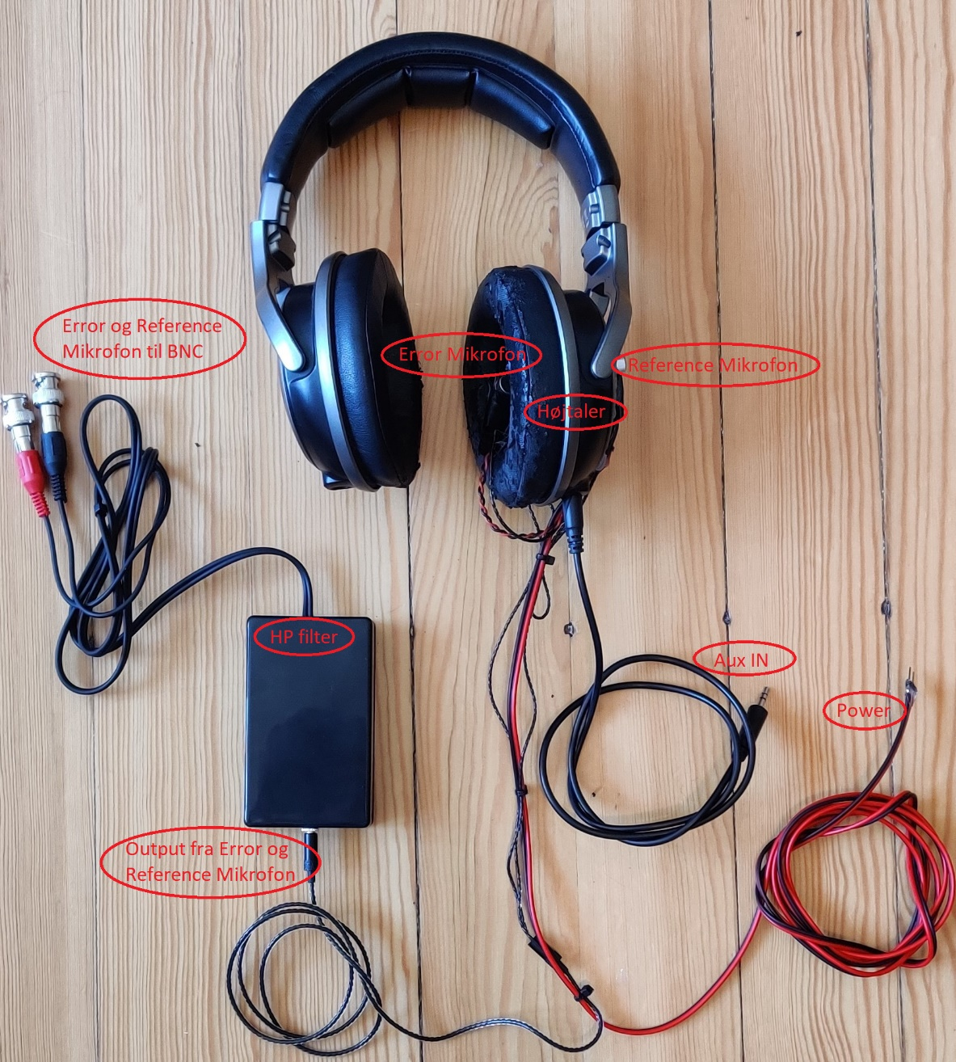
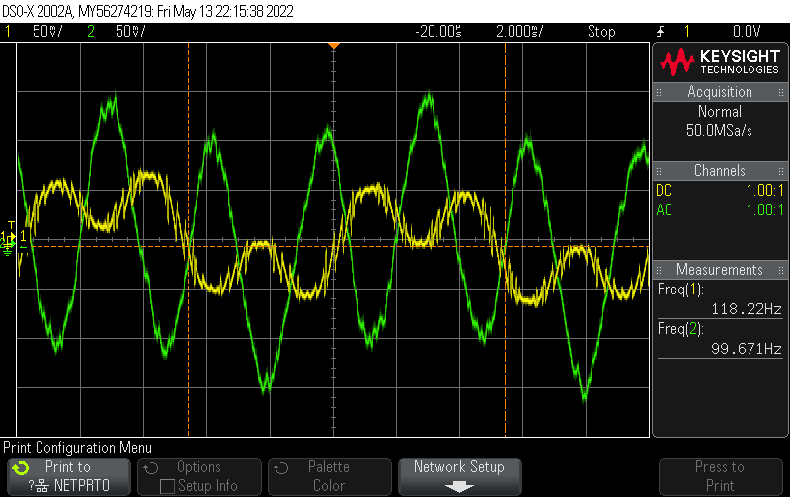
Tests/Resultater

Slide 8
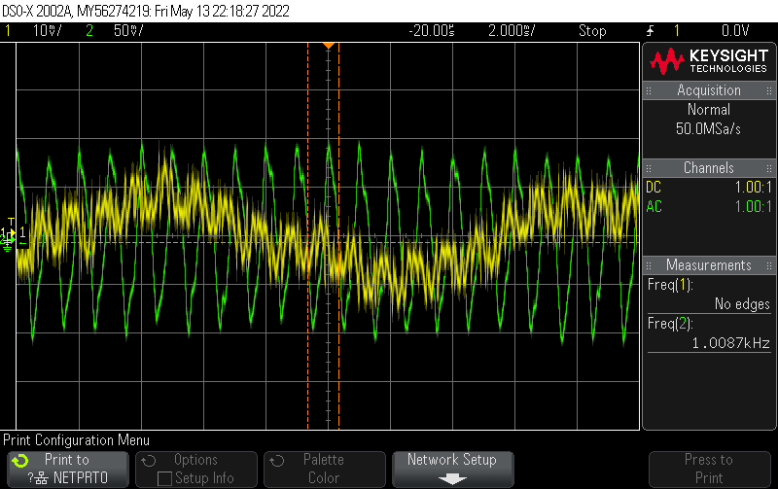
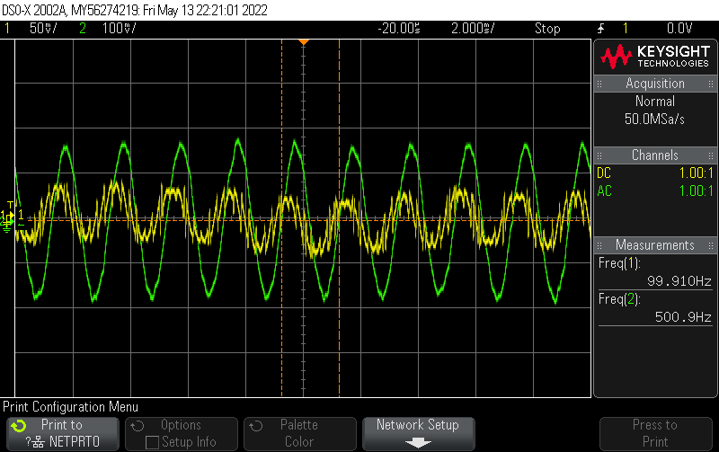
Tests/Resultater

